Slide 1








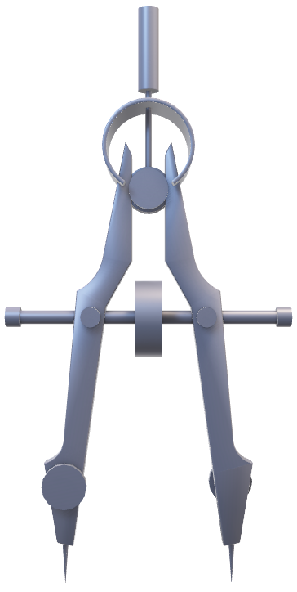

  TRƯỜNG THCS NGỌC LÂM
CHÀO MỪNG QUÝ THẦY CÔ VỀ DỰ GIỜ HỌC
LỚP: 9A2

Slide 2


1. Giáo viên: SGK, kế hoạch bài dạy, thước thẳng có chia đơn vị, ê ke, compa, bảng phụ, máy chiếu,
2. Học sinh: SGK, thước thẳng có chia đơn vị, ê ke, compa,

Slide 3











Slide 4



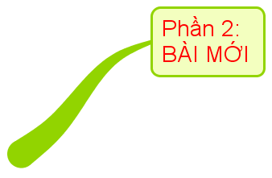

HOẠT ĐỘNG 1
KHỞI ĐỘNG
HOẠT ĐỘNG 2
HÌNH THÀNH KIẾN THỨC
HOẠT ĐỘNG 3
LUYỆN TẬP
HOẠT ĐỘNG 4
VẬN DỤNG

Slide 5


HOẠT ĐỘNG 1
KHỞI ĐỘNG

Slide 6




TRÒ CHƠI “BAY LÊN NÀO”
Luật chơi: Có 4 con vật ngồi trong các khinh khí cầu, nhiệm vụ của các em như sau: Mỗi em chọn một con vật tương ứng sẽ có một câu hỏi nếu trả lời đúng thì con vật sẽ bay lên. Thời gian cho mỗi câu hỏi là tối đa là 1 phút.

Slide 7








BAY LÊN NÀO

Slide 8



BAY LÊN NÀO
Hổ
Sư tử
Khỉ
Voi

Slide 9
Trong các dây của một đường tròn, dây lớn nhất là………….
đường kính

Slide 10
Trong một đường tròn, đường kính …………………… thì đi qua trung điểm của dây ấy.
vuông góc với một dây

Slide 11
Trong một đường tròn, đường kính đi qua trung điểm của một dây …………………. thì vuông góc với dây ấy
không đi qua tâm

Slide 12
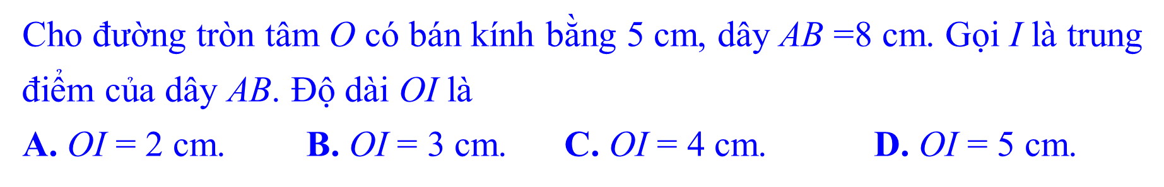


Slide 13






Slide 14
Trong một đường tròn, có cách nào để vẽ được một dây CD bằng dây AB
OI gọi là khoảng cách từ tâm O đến dây AB
Để vẽ được dây CD, trước hết, các em cùng làm bài toán sau

Slide 15
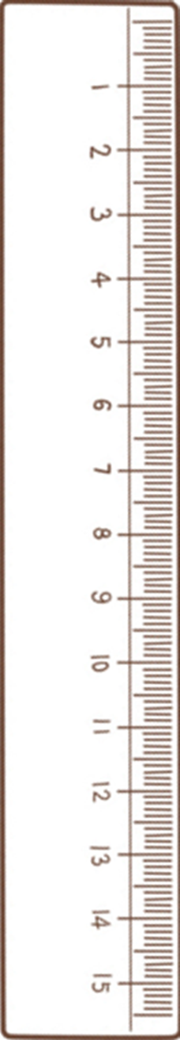
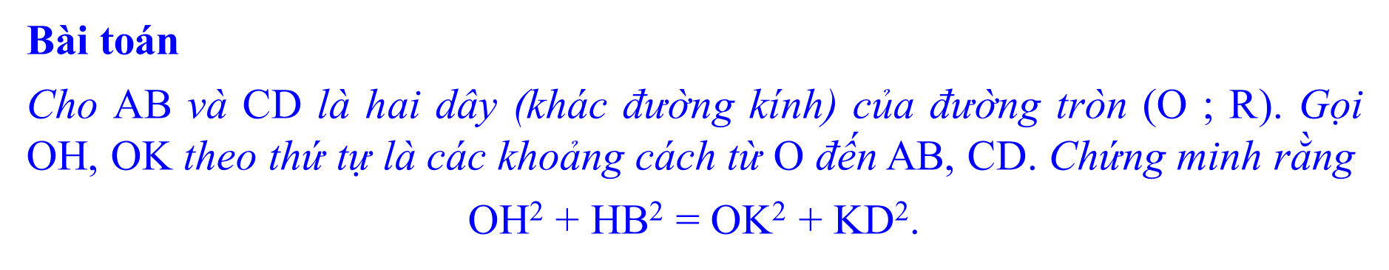

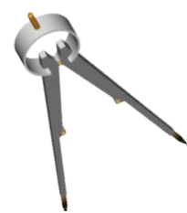
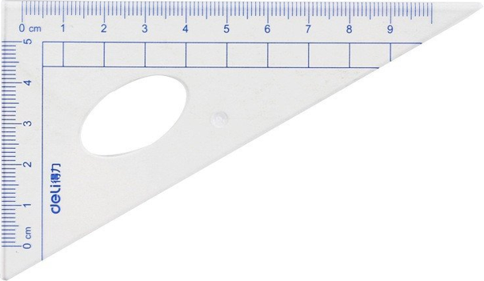
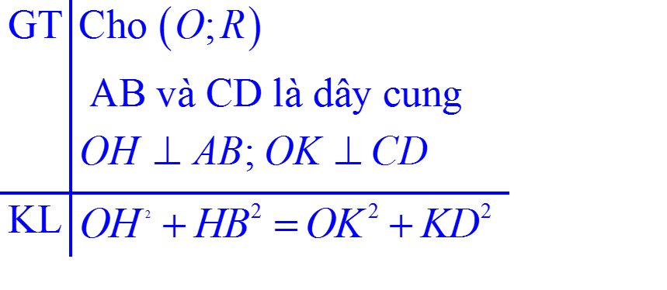

C
K
D
O
A
H
B

Slide 16



Slide 17
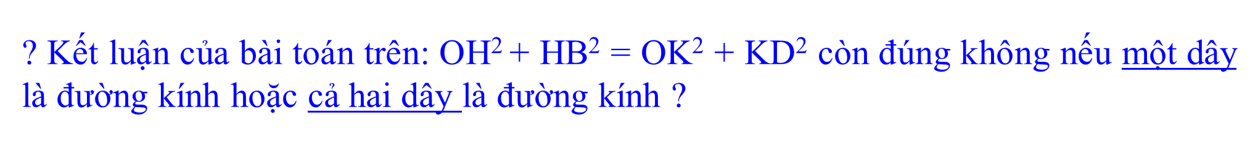
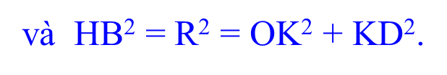
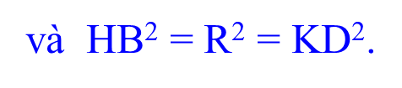
Chú ý: Kết luận của bài toán trên vẫn đúng nếu một dây là đường kính
hoặc cả hai dây là đường kính.

Slide 18



Dây và khoảng cách từ tâm đến dây có mối liên hệ gì ? Để trả lời câu hỏi này, các em cùng học bài:
Bài 3 – Liên hệ giữa dây và khoảng cách từ tâm đến dây

Slide 19
Trong bài học này, các em cần nắm được những nội dung sau

Slide 20
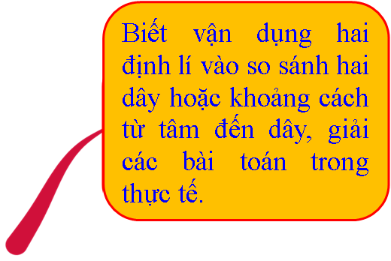
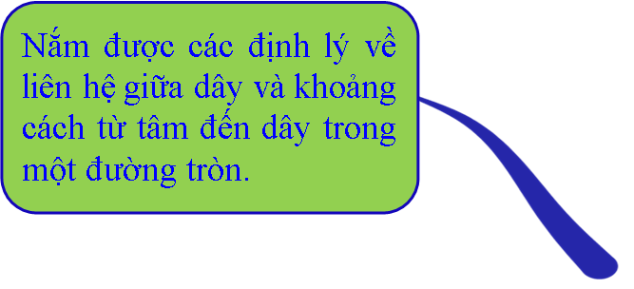
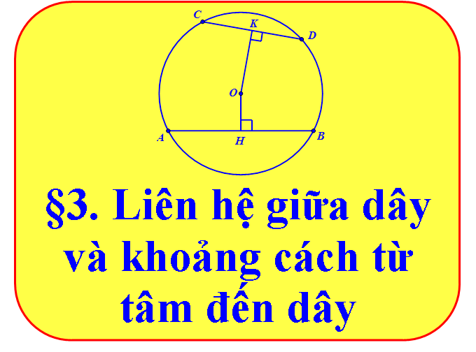

Slide 21
HOẠT ĐỘNG 2
HÌNH THÀNH KIẾN THỨC

Slide 22
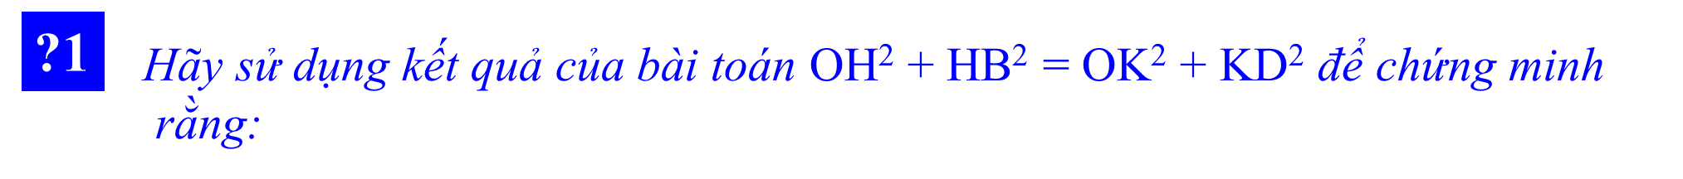

§3. Liên hệ giữa dây và khoảng cách từ tâm đến dây
2. Liên hệ giữa dây và khoảng cách từ tâm đến dây

Slide 23
§3. Liên hệ giữa dây và khoảng cách từ tâm đến dây
2. Liên hệ giữa dây và khoảng cách từ tâm đến dây

Slide 24
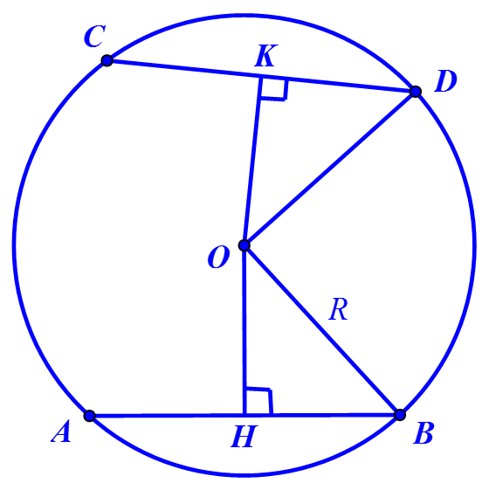
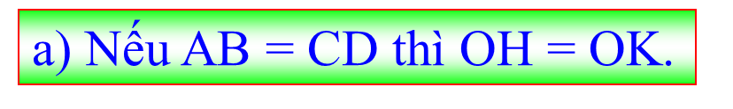
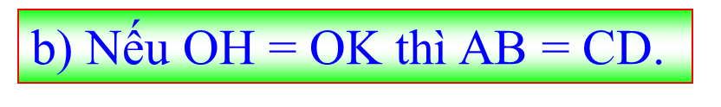

Slide 25
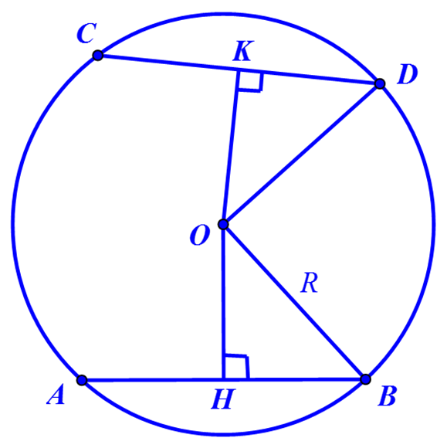

Nếu AB = CD thì OH = OK
Nếu OH = OK thì AB = CD
Hãy phát biểu kết quả trên thành một định lý?
Hãy lấy ví dụ về hai dây bằng nhau mà không cách đều tâm hoặc hai dây cách đều tâm mà không bằng nhau ?
Hãy phát biểu kết quả trên thành một định lý?
ĐỊNH LÝ 1
Trong một đường tròn:
a) Hai dây bằng nhau thì cách đều tâm.
b) Hai dây cách đều tâm thì bằng nhau.

Slide 26
Trong hai đường tròn, hai dây bằng nhau chưa chắc đã cách đều tâm.
Trong hai đường tròn, hai dây cách đều tâm chưa chắc đã bằng nhau.
Định lí 1 có thể đúng được trong hai đường tròn không?
Nếu có thể cần thêm điều kiện gì ?
Định lí 1 chỉ đúng khi hai dây trong một đường tròn
hoặc trong hai đường tròn bằng nhau.

Slide 27
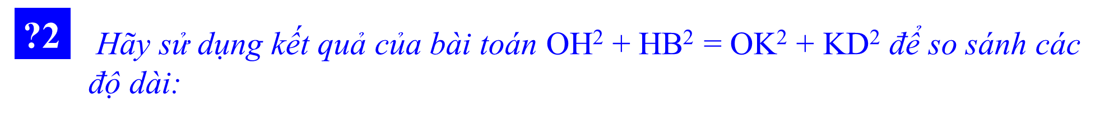

§3. Liên hệ giữa dây và khoảng cách từ tâm đến dây
2. Liên hệ giữa dây và khoảng cách từ tâm đến dây

Slide 28



Slide 29

Nếu AB > CD thì OH < OK
Nếu OH < OK thì AB > CD
Hãy phát biểu kết quả trên thành một định lý?
Hãy phát biểu kết quả trên thành một định lý?
ĐỊNH LÝ 2
Trong hai dây một đường tròn:
a) Dây nào lớn hơn thì dây đó gần tâm hơn.
b) Dây nào gần tâm hơn thì dây đó lớn hơn.

Slide 30
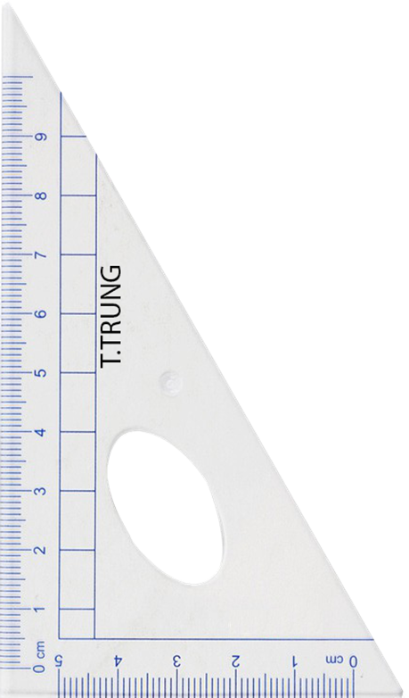
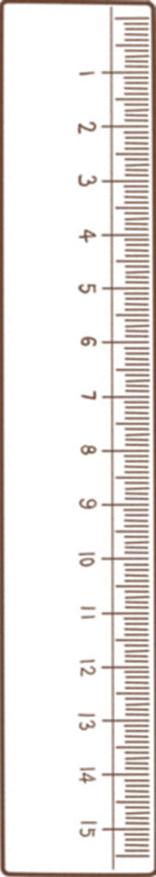

Trong một đường tròn, có cách nào để vẽ được một dây CD bằng dây AB?
D
Cách 1
H
C

Slide 31
D
Cách 2
C
D’

Slide 32
HOẠT ĐỘNG 3
LUYỆN TẬP

Slide 33
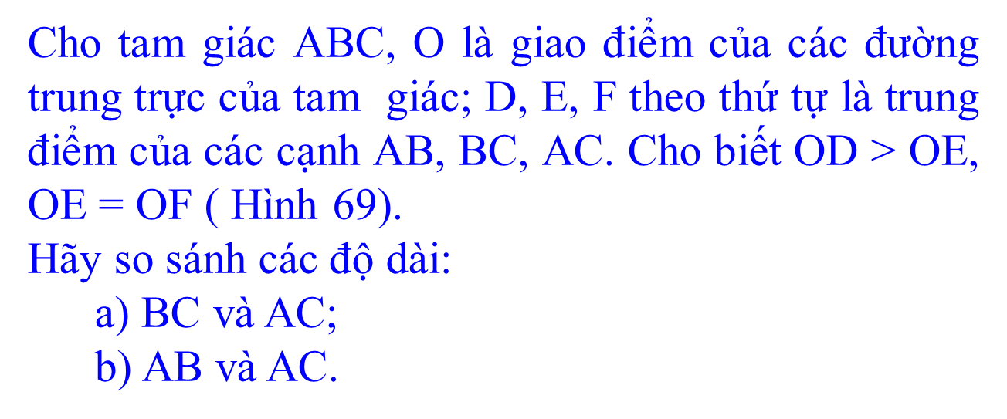
?3

Slide 34
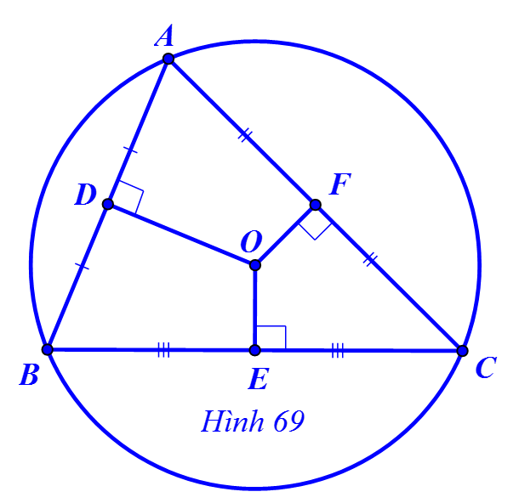
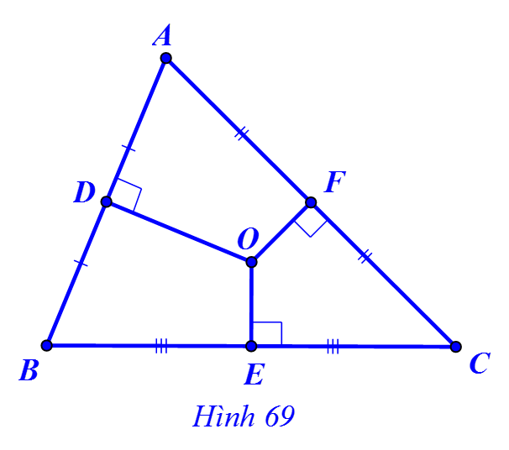
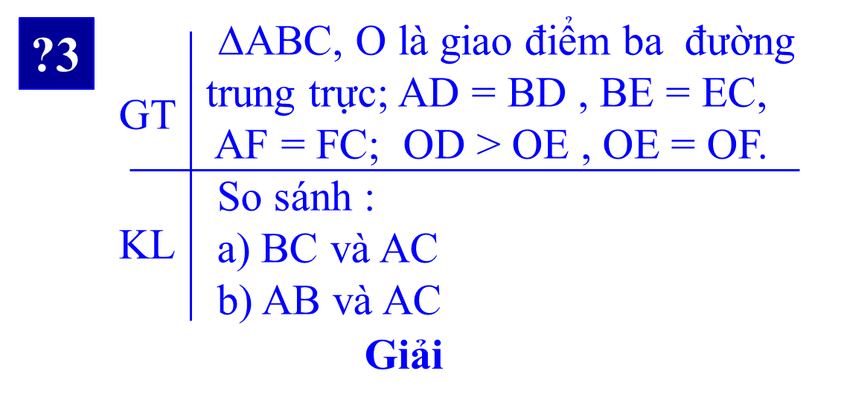

Với điều kiện của đề bài, để so sánh hai dây BC và AC của đường tròn (O) ta làm thế nào ?
Hãy so sánh dây AB và AC ?
Giao điểm ba đường trung trực của tam giác có tính chất gì ?

Slide 35
Giải
Ta có
Chọn đáp án B

Slide 36
hai dây cách đều tâm.
a) Hai dây bằng nhau thì……………………..
hai dây bằng nhau.
b) Hai dây cách đều tâm thì………………….
Dây lớn hơn
c) ……………. thì nó gần tâm hơn.
Dây nhỏ hơn
d) ………….… thì nó ở xa tâm hơn.

Slide 37
HOẠT ĐỘNG 4
VẬN DỤNG, TÌM TÒI

Slide 38
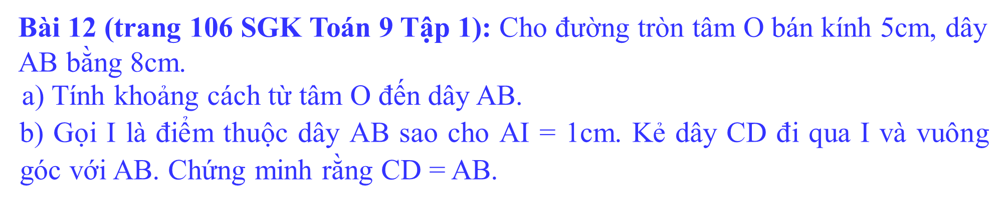
Chứng minh

Slide 39


Slide 40
MỞ RỘNG

Slide 41
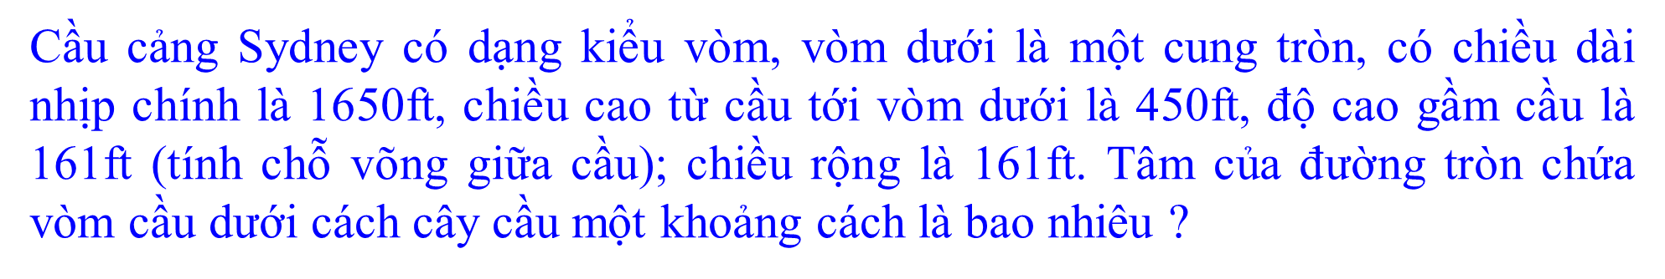
BÀI TOÁN THỰC TẾ
Tâm của đường tròn cách cây cầu một khoảng cách là bao nhiêu

Slide 42

BÀI TOÁN THỰC TẾ
M
Chiều cao của vòm cầu dưới là 450ft
A
H
B
C
Độ cao của gầm cầu là 161ft
D
K
Chiều dài của nhịp cầu là 1650ft
Giải: Đặt OK = x.
Suy ra OC= OM = x + 161 + 450 = x + 611
O
Ta có OC ² = OK² + KC²
Suy ra (x + 611)² = x² + 825²
Suy ra 1222x = 307304
Suy ra x = 251,5
Tâm của đường tròn chứa vòm cầu dưới cách cây cầu một khoảng cách là
251,5 + 161 = 412,5 (ft) = 125,73 (m)

Slide 43
HƯỚNG DẪN TỰ HỌC Ở NHÀ
- Học thuộc các định lý đã học.
- Bài tập về nhà: 13,15,16 (SGK/106);
24, 25, 26 (SBT/160)
- Chuẩn bị bài: “Vị trí tương đối của đường thẳng và đường tròn”

Slide 44

THE END

